Slide 1

JavaScript
Основы программирования, часть 3
www.courses.dp.ua

Slide 2

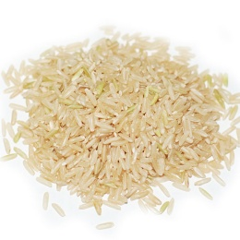
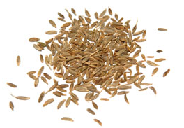

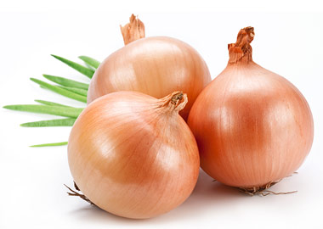
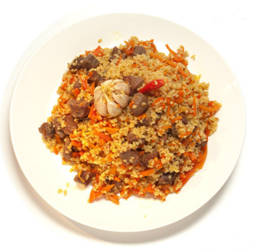
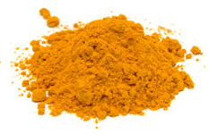
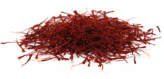

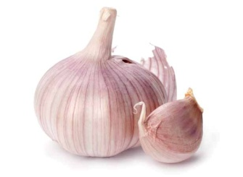
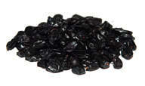
Функции
Функция – фрагмент кода, у которого есть имя, который можно вызывать из любого места в программе. Функции уменьшают количество кода в программе, код функции пишется один раз, используется многократно.
2

Slide 3
Функции
Функция – фрагмент кода, у которого есть имя, который можно вызывать из любого места в программе. Функции уменьшают количество кода в программе, код функции пишется один раз, используется многократно.
С функциями мы уже сталкивались: alert(), prompt(), parseInt() и т.д. Для нас это просто названия, мы не знаем как они устроены, но мы знаем, что передав ей определенные параметры мы получим на выходе ожидаемый результат.
3

Slide 4
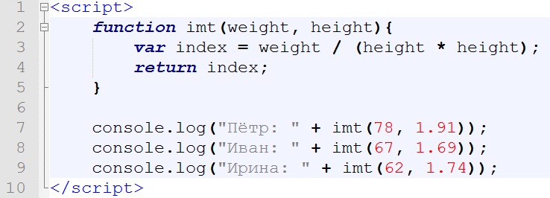

Функции
Функция – фрагмент кода, у которого есть имя, который можно вызывать из любого места в программе. Функции уменьшают количество кода в программе, код функции пишется один раз, используется многократно.
4

Slide 5
Функции
Основной отличительный знак функций – круглые скобки: alert() Круглые скобки делают сразу два дела: говорят браузеру что мы хотим выполнить функцию имя которой стоит перед скобками, и позволяет передать функции параметры (если они необходимы для работы функции):
Имя функции которую вызываем (выполняем).
Скобки, признак того, что мы именно вызываем функцию.
Параметры функции (данные которые функция обрабатывает).
alert(“Сообщение на экран”);
5

Slide 6
Параметры функции и возвращаемое значение
Параметры функции (аргументы) – такие себе «переменные» которые передаются функции при каждом вызове, и могут влиять на результат её работы.
Возвращаемое значение – возможность функции вернуть результат своей работы, при необходимости. Возврат делается оператором return.
6

Slide 7
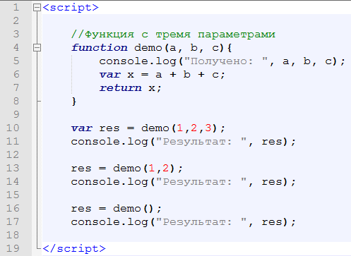
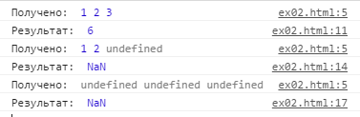
Подробнее о параметрах функции
Параметры внутри функции ведут себя как временные переменные, которые живут только пока функция выполняется, при старте им присваивается те значения которые переданы функции при вызове.
Не обязательно передавать функции все параметры которые предусмотрены её заголовком, НО в таком случае
7

Slide 8
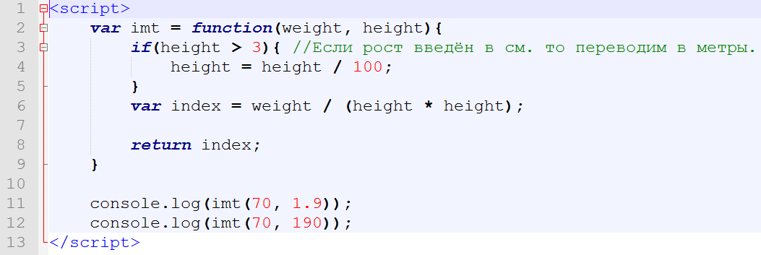
Практическая ценность функций
Уменьшаем дублирование (повторение) кода;
Проще вносить изменения;
Абстрагирование от деталей;
8

Slide 9
Функции используются для обработки событий
Событие – действие о котором браузер должен уведомить нашу программу;
Смысл событий в JS - сказать браузеру: «когда произойдёт клик по элементу, то выполни вот эту функцию».
9

Slide 10
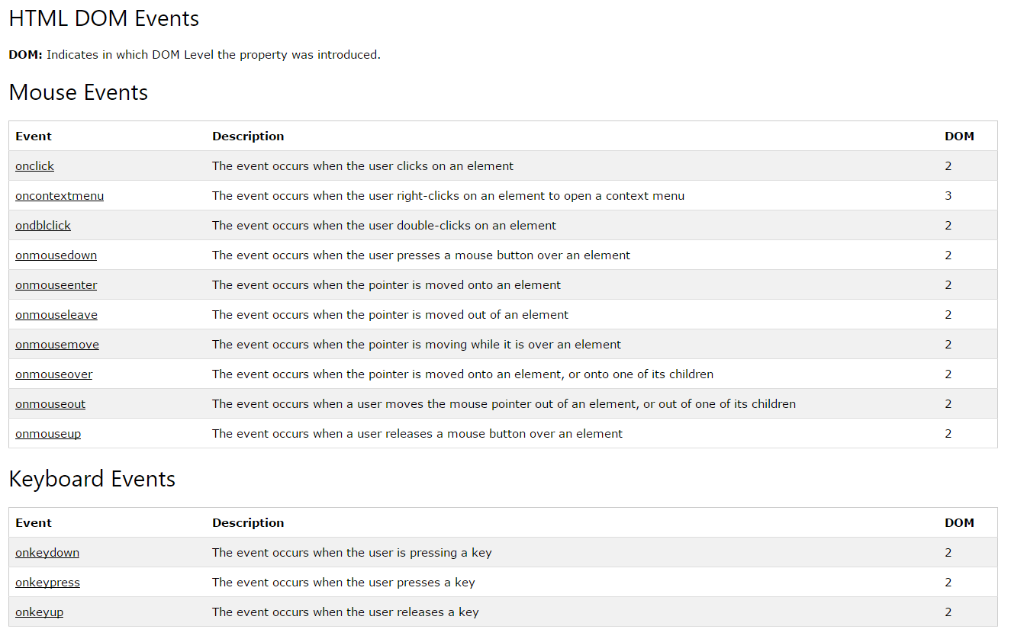
События / Events
Вариантов событий много, задача программиста выбрать нужное
http://www.w3schools.com/jsref/dom_obj_event.asp
10

Slide 11
Таймеры
В JavaScript есть возможность отложить какое-то действие на время, или выполнять действие многократно через заданные интервалы времени.
setTimeout(some_func, time, param) – функция которая после истечения времени заданного в параметре time (задаётся в миллисекундах) выполнить один раз функцию имя которой передана в параметре some_func, если этой функции нужно передать какие-либо параметры их можно заранее указать в param.
setInterval(some_func, time, param) – функция которая будет через каждый промежуток времени time (задаётся в миллисекундах) выполнять функцию имя которой передана в параметре some_func, если этой функции нужно передать какие-либо параметры их можно заранее указать в param.
11

Slide 12
Немного практики

Slide 13
Служебные функции
document.querySelectorAll(“css_selector”) – возвращает массив объектов (элементов HTML-документа, тегов) которые соответствуют css-селектору который передан ей в качестве параметра;
document.querySelector(“css_selector”) – возвращает первый объект (элемент HTML-документа, тег) из тех которые соответствуют css-селектору который передан ей в качестве параметра.
13

Slide 14
Служебные массивы
.classList – в составе каждого тега есть «встроенный» массив .classList в котором хранится список всем классов которые присвоены тегу, каждый класс в отдельной ячейке.
Но это не обычный массив у него есть ряд полезных функций в комлпекте:
.classList.add(“alert-danger”) – добавляет в список классов класс alert-danger;
.classList.remove(“alert-danger”) – удаляет из списка классов класс alert-danger;
.classList.contains(“alert-danger”) – проверяет есть ли в списке классов alert-danger, возвращает true или false.
14

Slide 15
Служебные свойства
У каждого тега есть свойство .innerHTML – позволяющее считать или установить содержимое тега.
15

Slide 16
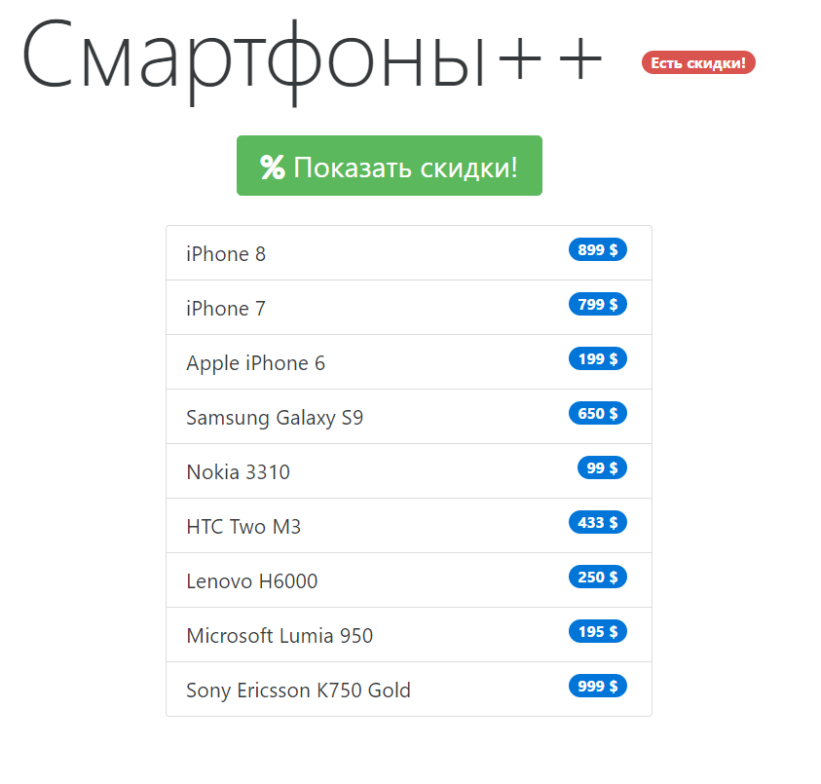
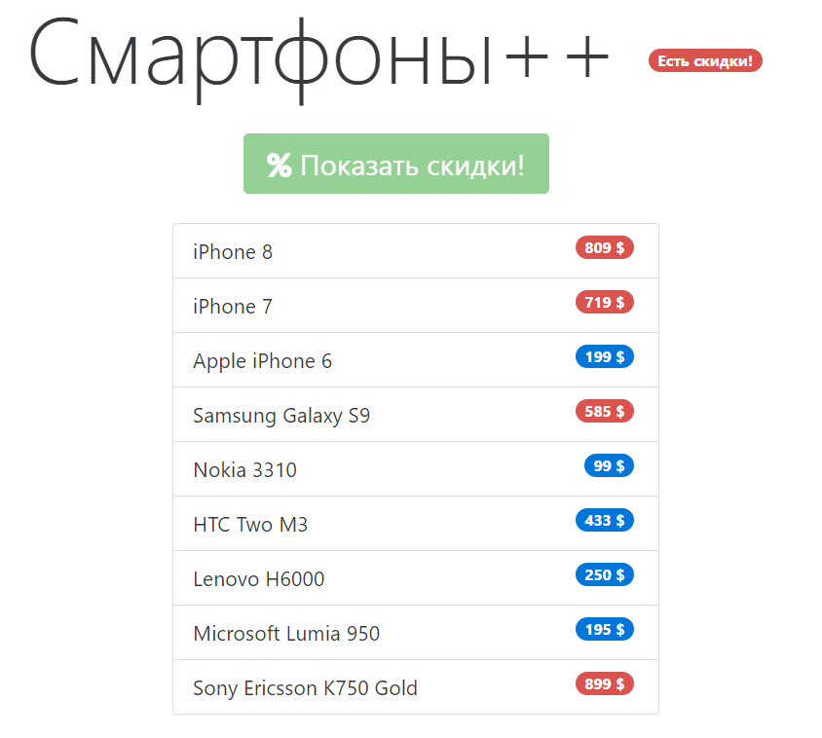
Добавим на страницу код который сделаем скиду на товары цена которых выше средней
Скопируйте заготовку разметки в notepad++
http://files.courses.dp.ua/web/12/ex01.html
16

Slide 17
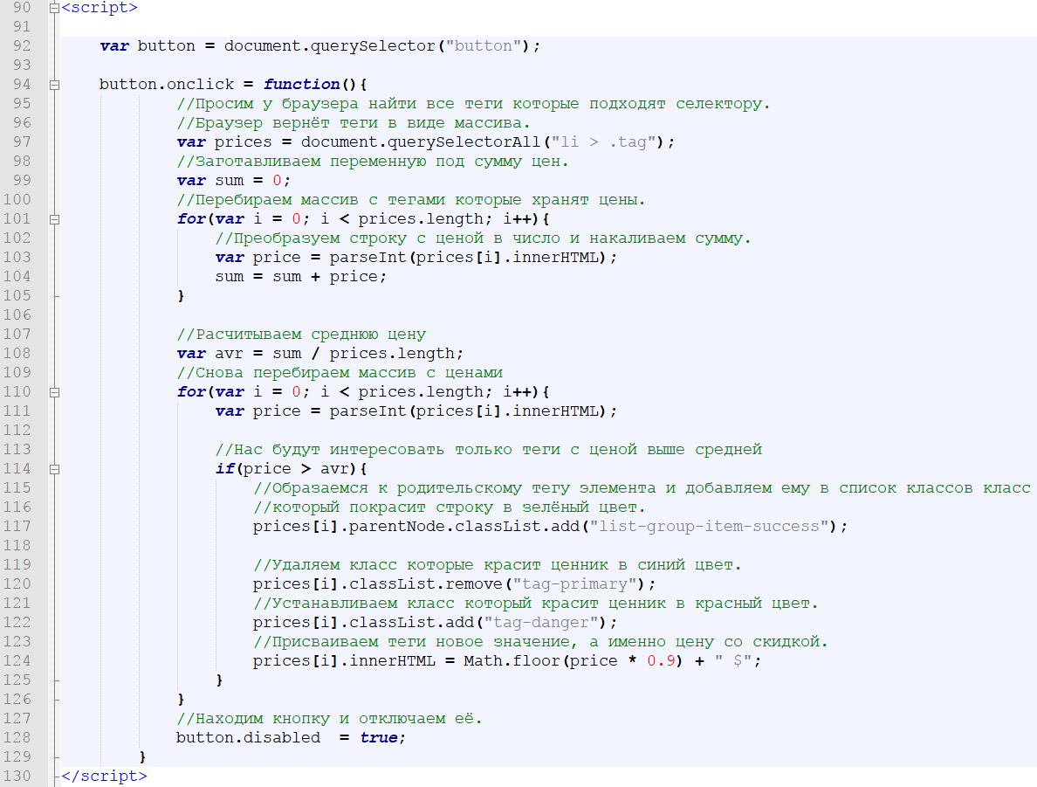

Добавим на страницу код который сделаем скиду на товары цена которых выше средней, добавим этот код пере закрывающимся тегом body.
17

Slide 18
Домашнее задание

Slide 19
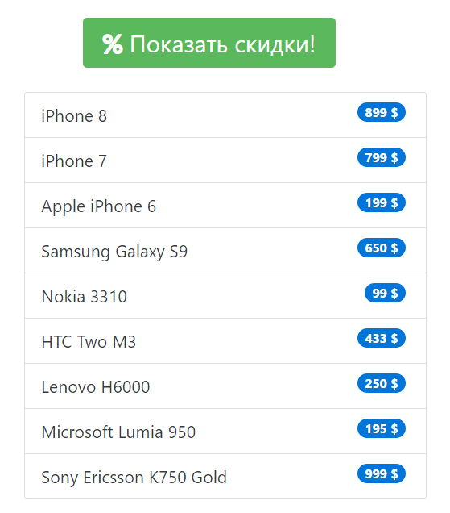
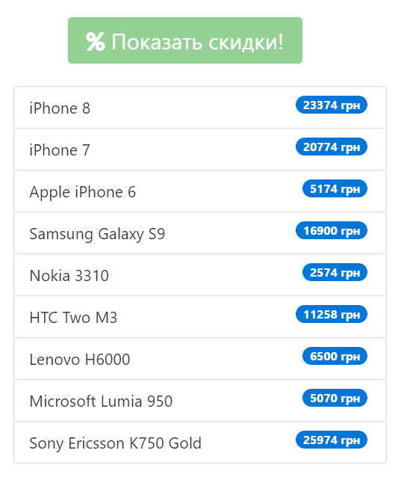
Сделайте, по нажатию кнопки, перевод цен из долларов в гривну (курс на ваше усмотрение).
19

